Slide 1
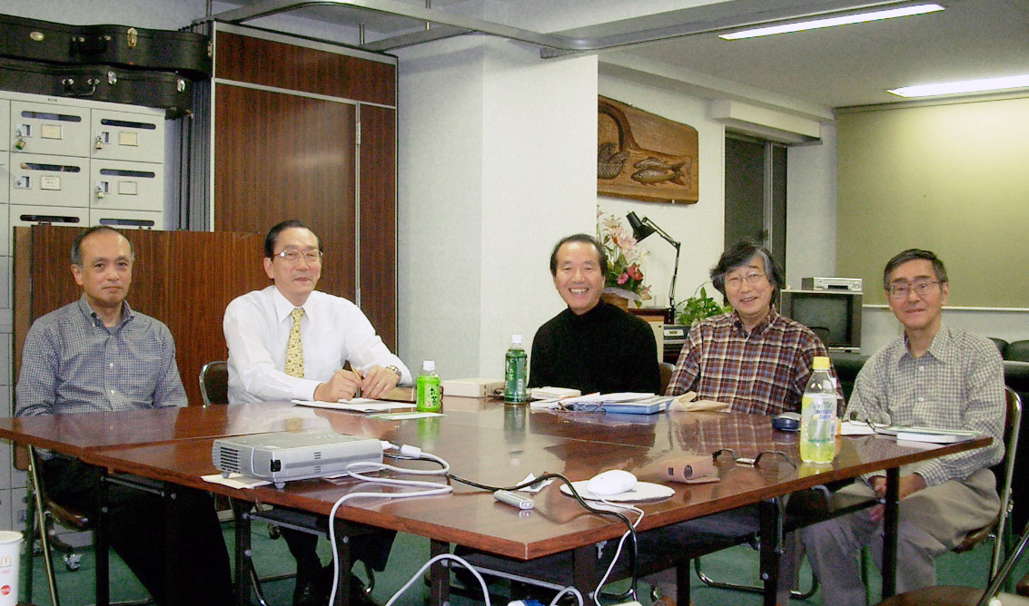
歴史：証し・祈り・恵み
初期の仲間
２００７年（平成19年)
１月 参加者の自己紹介
２月 お互いに心にある課題を正直に分かち合う
３月 定年後の夫婦のあり方について
４月 各自の現在の状況を分かち合い主の導きを祈った
５月 祈りの課題の分かち合い
６月 恵みの分かち合い
９月 ｢これからこう歩みたい｣を語り合う

Slide 2
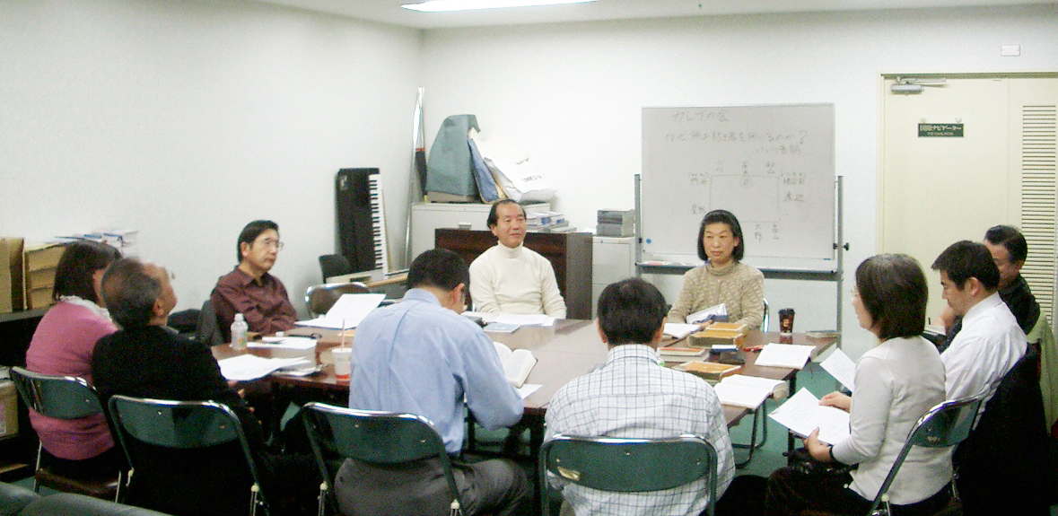
歴史：テーマを持って語り合う
２００８年（平成20年)
５月 人生体験を語り合う (毎月）
２００９年（平成21年)
３月 死と生について学び合う(２回）
７月 インサイダー伝道を学び励まし合う (２回）
２０１０年（平成22年)
２月 当事者研究（自分の弱さや心の病を学ぶ、２回）
５月 リタイヤ体験を語り合う（毎月）
2008年4月

Slide 3
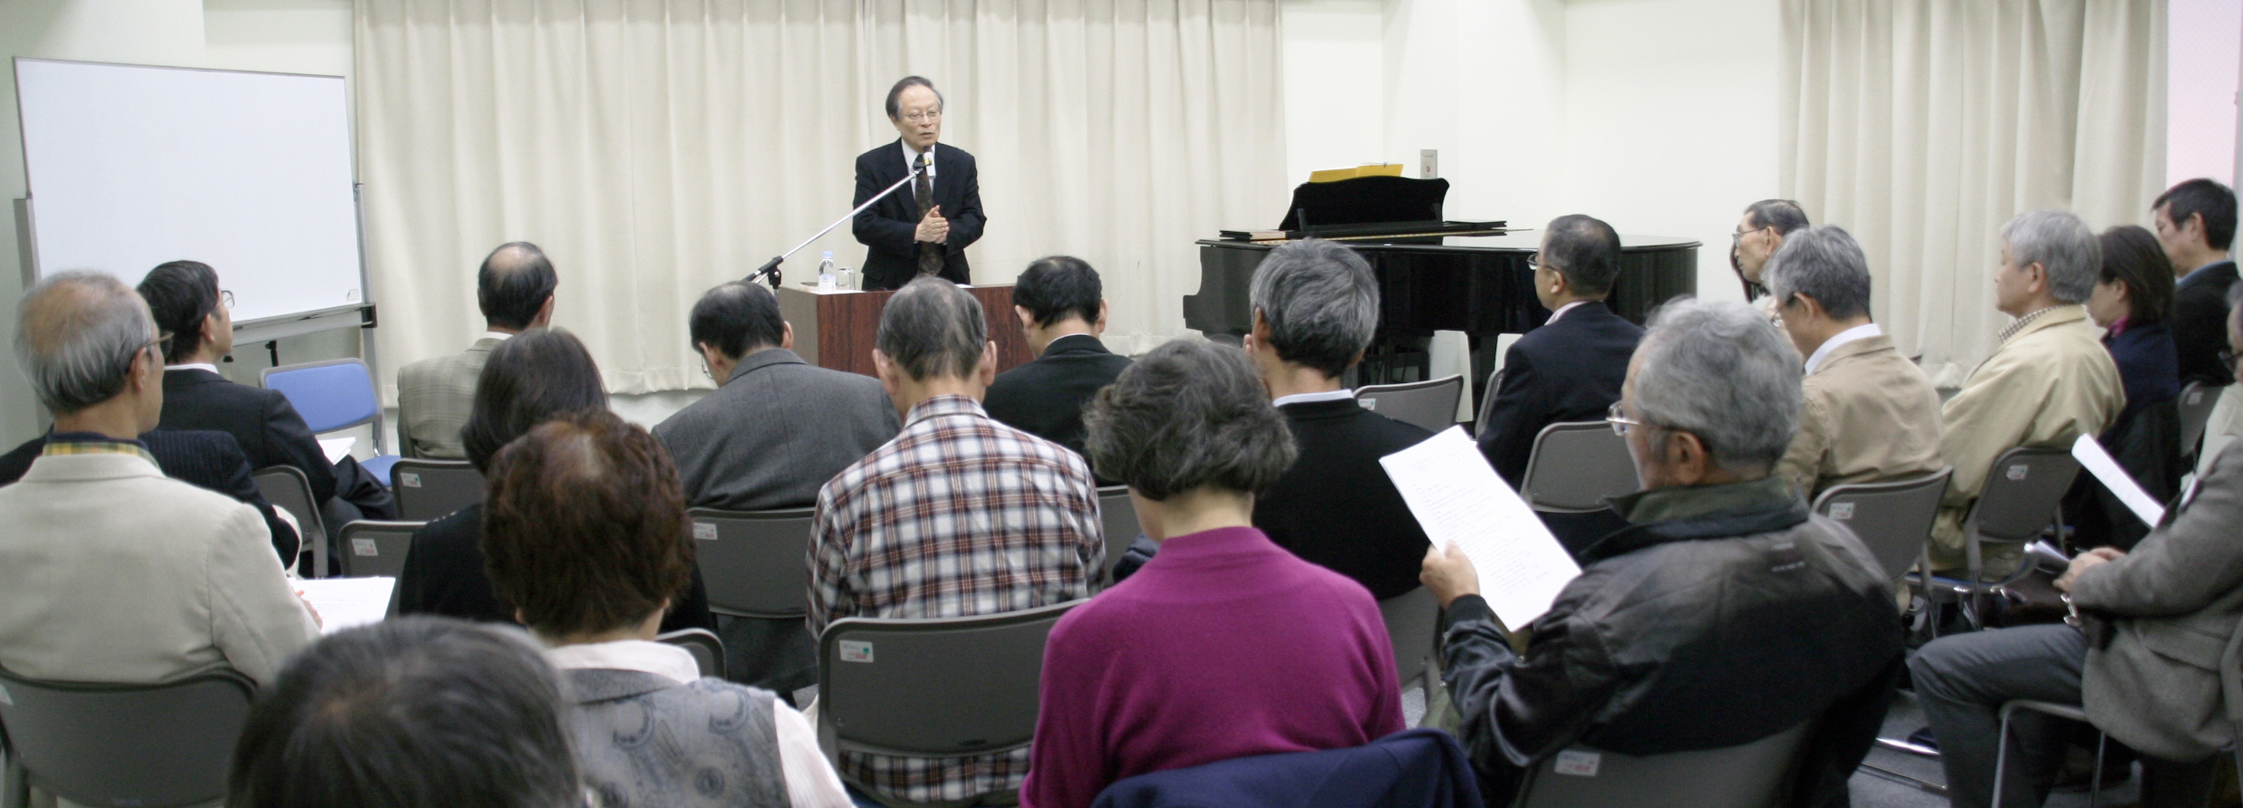
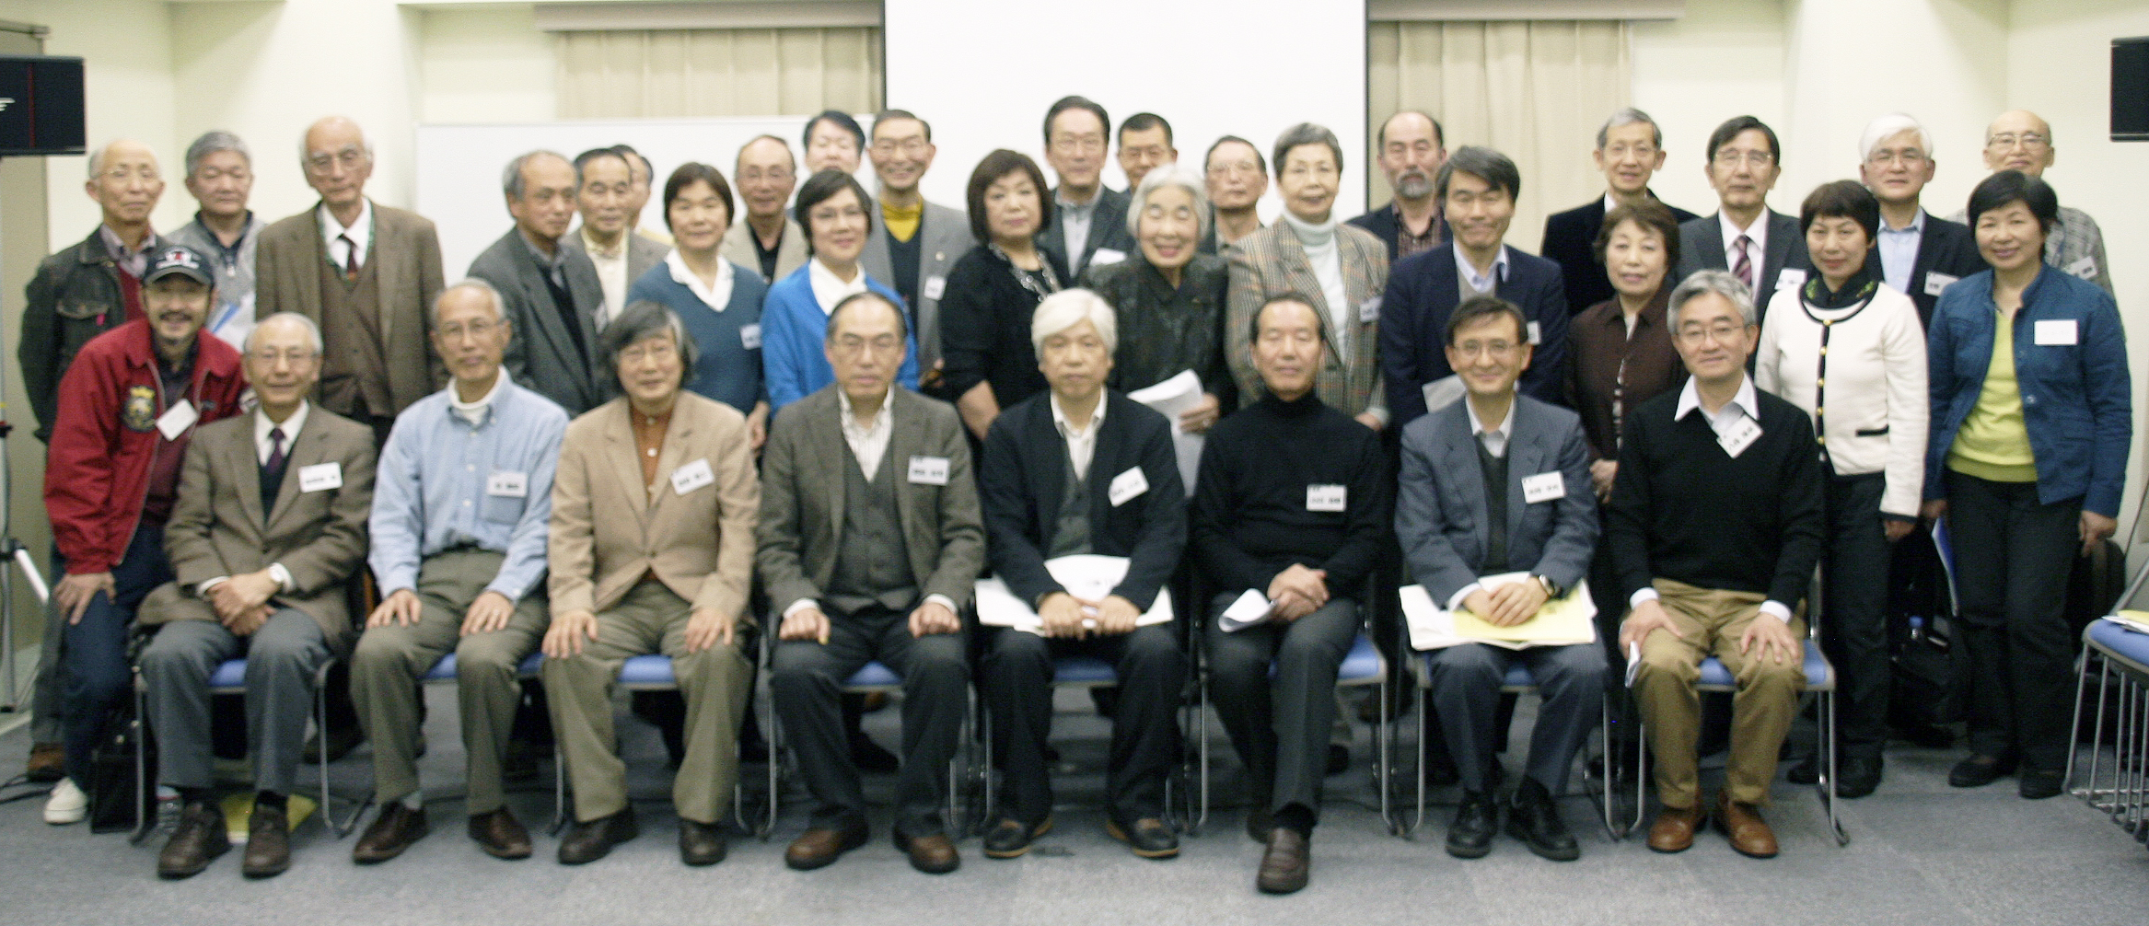
歴史：７周年とセミナー
２０１１年（平成23年)
２月 リタイヤ体験を聞き学び合う（毎月）
５月 東日本被災地での奉仕活動報告
２０１２年（平成24年)〜２０１３年（平成25年)
２月 リタイヤ体験（毎月)
２０１４年（平成26年)
４月 7周年記念会
１１月 掘 肇師講演会 ~リタイヤ後の心のケアセミナー
《2014年》
掘師セミナー

Slide 4
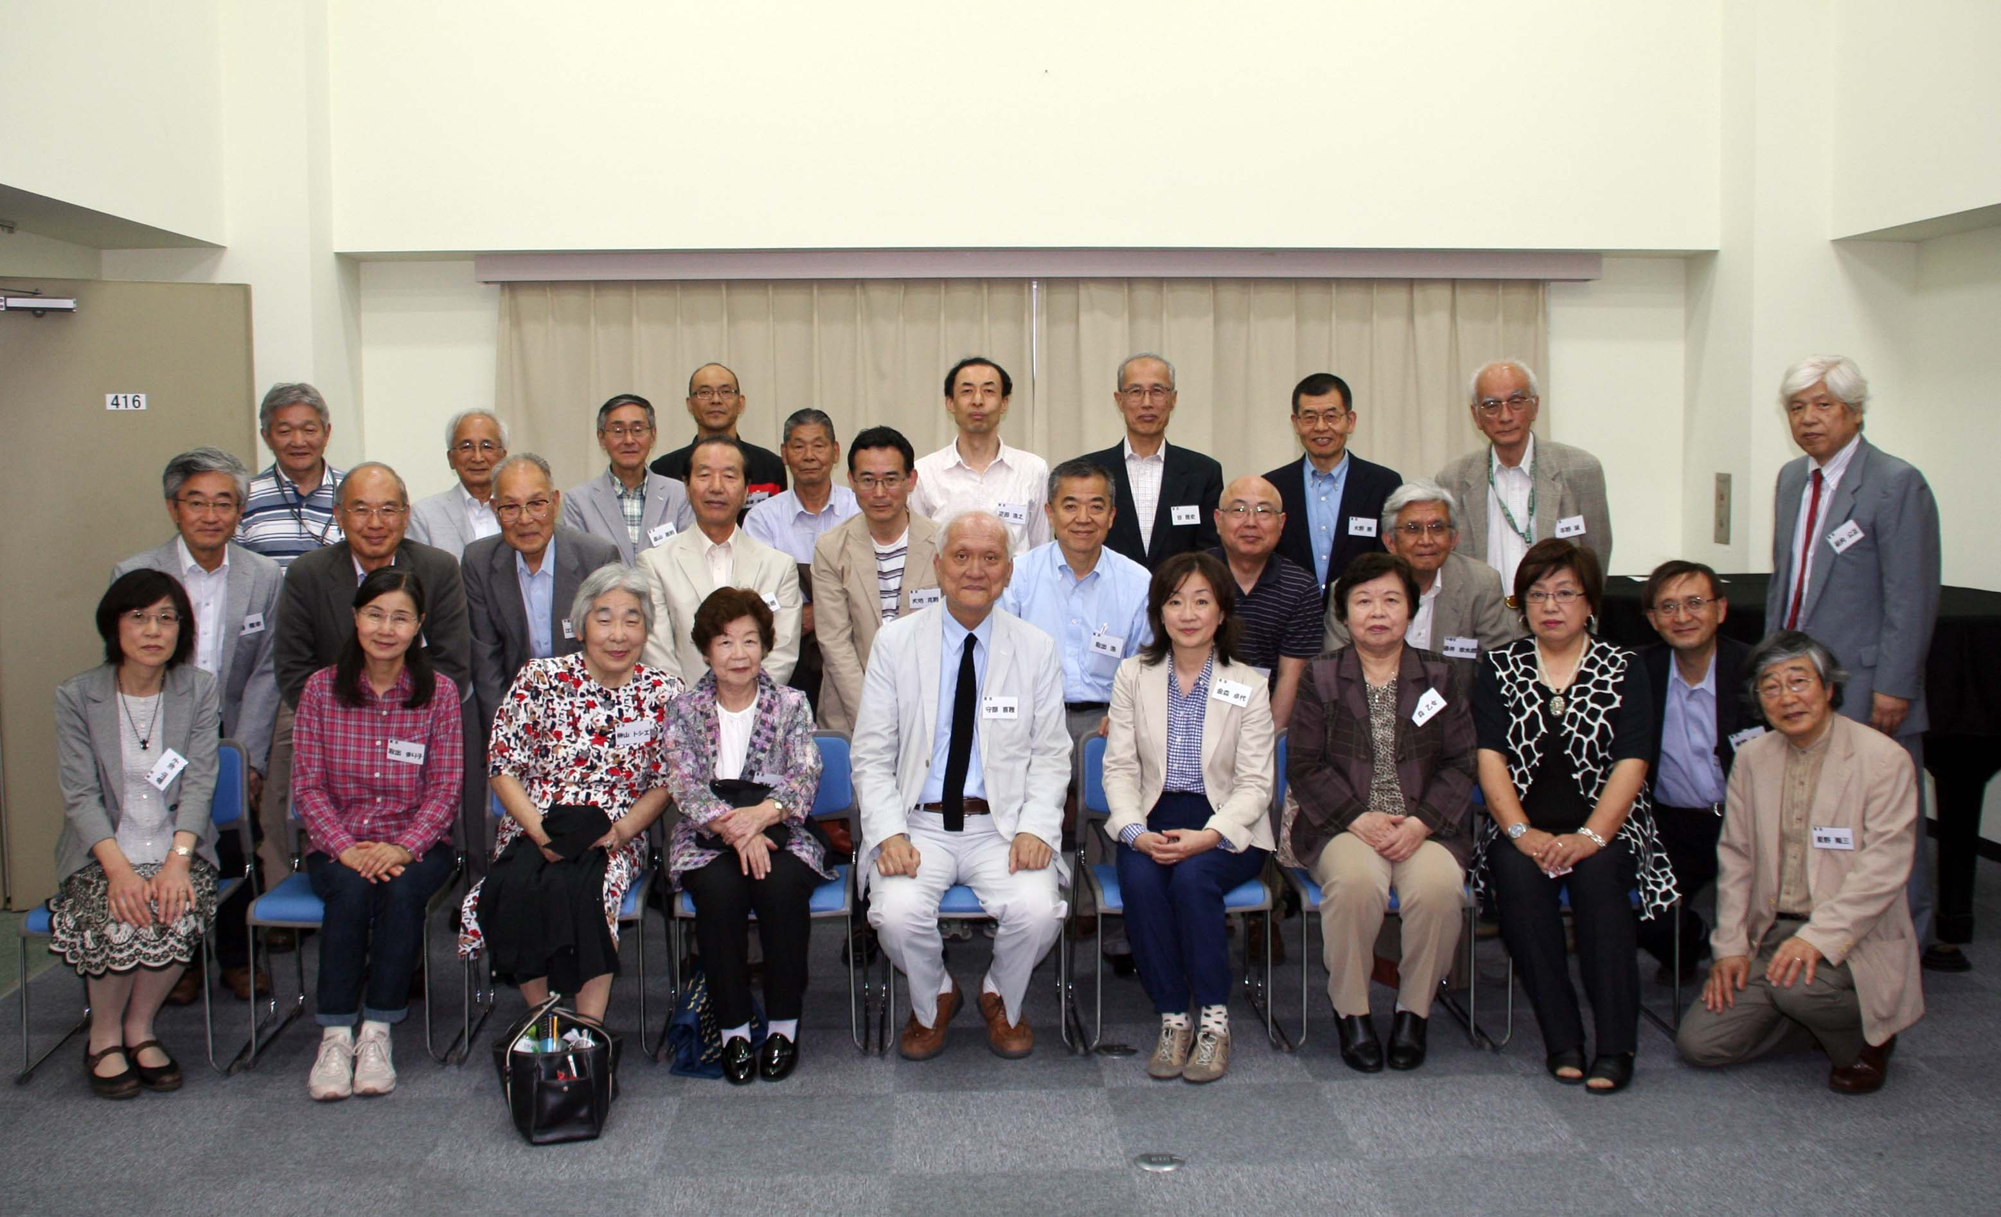
歴史：終活・健康・信仰・伝道
２０１５年（平成27年)
２月 終活：葬儀･墓･看取りなど (２回)
４月 健康：病気体験･健康など (２回)
５月 守部 喜雅氏講演会〜使命発見セミナー
７月 伝道-1：信仰の成長･信仰の継承
１１月 ｢カレブ31人の証」 出版記念会
２０１６年（平成28年)
２月 信仰生活：晩年をどう生きるか他 (２回)
３月 伝道-2：今後の日本における宣教のあり方 (２回)
６月 家庭生活：夫婦関係など (２回）
６月出版

Slide 5
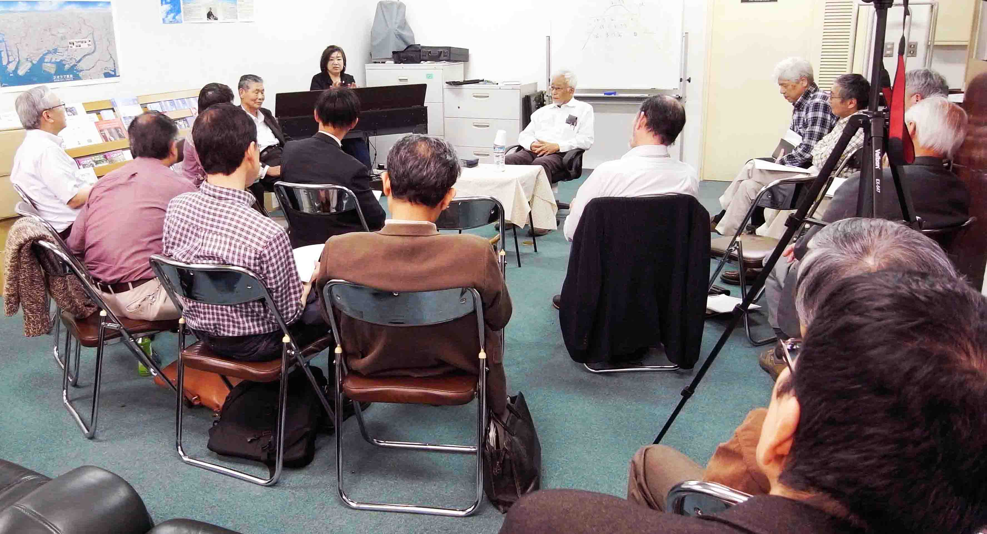
歴史：これからの宣教を研究
２０１６年（平成28年)
４月 日本宣教論を後藤牧人師より学ぶ
８月 有志による「21世紀宗教改革」研究会開催

Slide 6
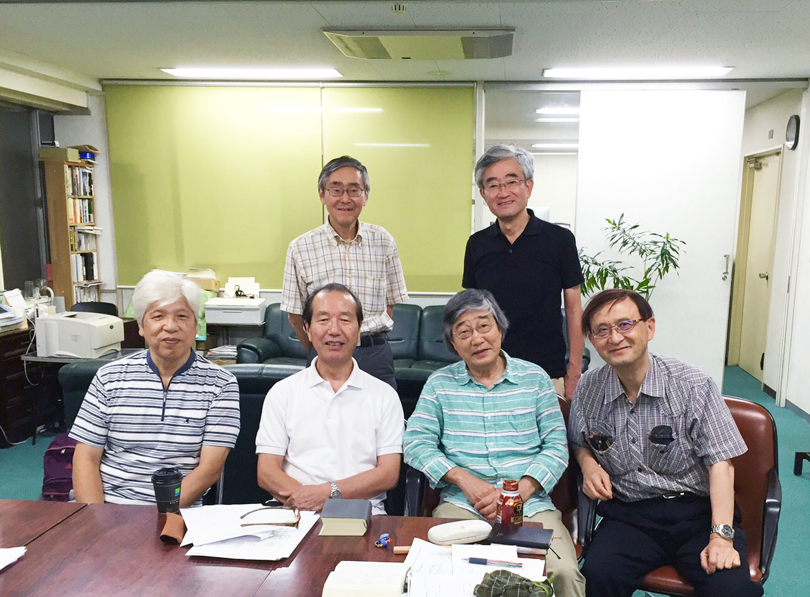
東京世話人会の紹介
畠山義則：会計､記録係
八尋隆幸：10周年記念会責任者
箭内公正
東京代表
来間幸夫
事務全般
小川吾朗：カレブの会代表 星野隆三：広報

